Slide 1
（事業者名を記載）
事業所外観等
現在の取り組み
会社概要
取り組みの記載と関連する画像を添付してください（何でもOKです！）
設立 | 年（ 年）
所在地
連絡先
電話番号
ＨＰ
ここがすごい！ＰＲポイント！
URL
概要 | 〇〇〇 〇〇〇 〇〇〇
担当者からのコメント
コメントひとこと

Slide 2
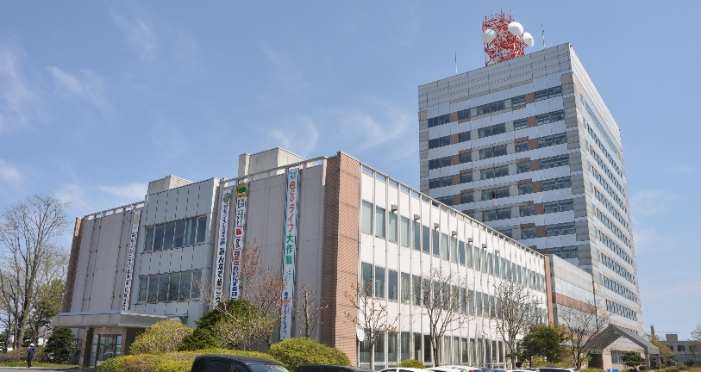
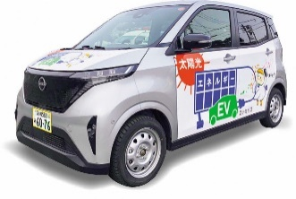
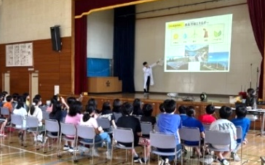
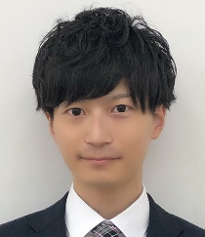
【記載例】苫小牧市役所
①事業所の外観や取り組みをPRする写真など、自由に掲載してください
現在の取り組み
③実施しているゼロカーボンの取り組みを記載してください。（これから取り組む予定でも可）
※節電・ごみの分別の徹底など身近にできることでもOKです！
公用車にラッピングEVを３台導入
公共施設10か所にPPAによる太陽光発電設備を導入
「脱炭素先行地域」に選定
令和５・６年度で「ゼロカーボン×ゼロごみ大作戦」を展開
市内全小中学校でゼロカーボン出前講座を実施
会社概要
設立 | 1902年（明治35年）
所在地 | 苫小牧市旭町4-5-6
連絡先
TEL 0144-32-6111
④取り組みに関連する画像を添付してください（何でもOKです！）
ＨＰ
ここがすごい！ＰＲポイント！
https://www.city.tomakomai.hokkaido.jp/
概要 | 16万5千人が暮らす、北海道で４番目に人口が多い都市です。 国際拠点港湾である「苫小牧港」と北海道の空の玄関口「新千歳空港」のダブルポートを擁する交通の要衝として、 多様な産業が集積しています。 2050年ゼロカーボンシティへの挑戦を宣言しています。
ハード面（太陽光発電設備の導入など）からソフト面（大作戦事業など環境啓発）まで幅広く取り組みを展開！
⑤最も伝えたいPRポイントがあれば記載してください
担当者からのコメント
本市では令和５・６年度に「ゼロカーボン×ゼロごみ大作戦」を展開するなどまちぐるみでゼロカーボンに取り組んでいます。
今後も市・事業者・市民が連携、協力し、2050年ゼロカーボンシティの実現に向けて「オール苫小牧」でチャレンジしてきます！
ゼロカーボン推進室
主事 池田 弥希
②事業内容などを簡単に記載してくだい
⑥代表者や担当者からのコメントを記載してください。（顔写真はなしでも可）

